Slide 1
SVM: Multiclass
Hermawan
Ria
Luthfiani

Slide 2
Multi Class SVM
SVM saat pertama kali diperkenalkan oleh Vapnik, hanya dapat mengklasifikasikan data kedalam dua kelas (klasifikasi biner). Namun, penelitian lebih lanjut untuk mengembangkan SVM sehingga bisa mengklasifikasi data yang memiliki lebih dari dua kelas, terus dilakukan. Ada dua pilihan untuk mengimplementasikan multi class SVM yaitu dengan menggabungkan beberapa SVM biner atau menggabungkan semua data yang terdiri dari beberapa kelas ke dalam sebuah bentuk permasalah optimasi. Namun, pada pendekatan yang kedua permasalahan optimasi yang harus diselesaikan jauh lebih rumit.

Slide 3
Aplikasi yang menggunakan SVM Multi Class
Pengolahan Citra : temu kembali citra tanpa menggunakan SVM dan temu kembali citra
Pengolahan Video : konten berbasis audio klasifikasi dan pengambilan
Data Mining : Memprediksi Kelas Resiko Pemberian Kredit
Klasifikasi Dokumen Web : untuk Ekstraksi Informasi dari Dokumen Teks
Peramalan (Forecasting)

Slide 4
Metode SVM Multi Class
One-againts-all
One –againts-one
DAGSVM (Directed Acyclic Graph SVM )

Slide 5
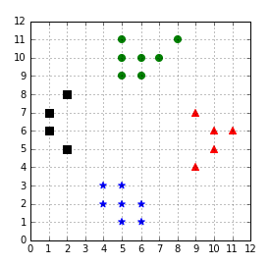

Slide 6
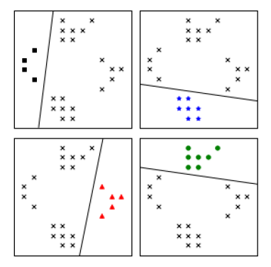
One-againts-all

Slide 7
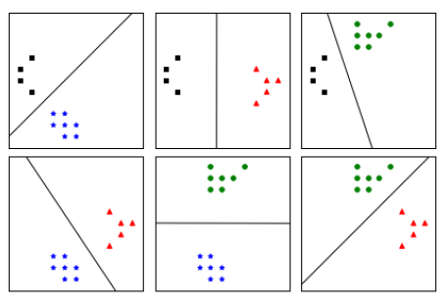
One-againts-one

Slide 8
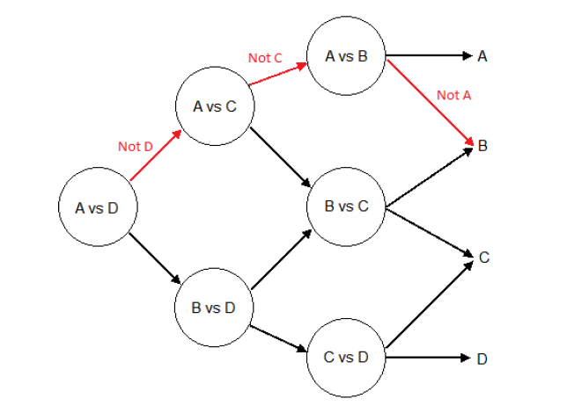
DAGSVM (Directed Acyclic Graph SVM )

Slide 9
Contoh Metode SVM Multi Class
Metode ”one-against-one”
Dengan menggunakan metode ini, dibangun 𝑘(𝑘−1)/2 buah model klasifikasi biner (k adalah jumlah kelas). Setiap model klasifikasi dilatih pada data dari 14 dua kelas. Untuk data pelatihan dari kelas ke-i dan kelas ke-j, dilakukan pencarian solusi untuk persoalan optimasi konstrain sebagai berikut:

Slide 10
Metode ”one-against-one”
Contoh 6 SVM biner dengan metode One-against-one
Contoh klasifikasi dengan metode One-against-one

Slide 11
Metode ”one-against-one”
Jika data x dimasukkan ke dalam fungsi hasil pelatihan
(𝑓(𝑥) = (𝑤𝑦 )𝑇𝜙(𝑥) + 𝑏) dan hasilnya menyatakan x adalah kelas i, maka suara untuk kelas i ditambah satu. Kelas dari data x akan ditentukan dari jumlah suara terbanyak. Jika terdapat dua buah kelas yang jumlah suaranya sama, maka kelas yang indeksnya lebih kecil dinyatakan sebagai kelas dari data. Jadi pada pendekatan ini terdapat k(k−1)/ 2 buah permasalahan quadratic programming yang masing masing memiliki 2n / k variabel (n adalah jumlah data pelatihan).
Contohnya, terdapat permasalahan klasifikasi dengan 4 buah kelas. Oleh karena itu, digunakan 6 buah SVM biner seperti pada tabel 2 dan contoh penggunaanya dalam memprediksi kelas data baru dapat dilihat pada gambar.

Slide 12
TERIMAKASIH

